Slide 1
Python - Cursus
2026

Slide 2
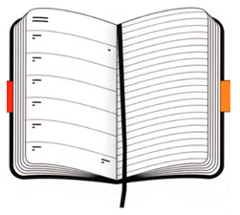
Agenda
Python
  Hoe werkt Python?
  Virtuele omgevingen
  Projecten en packages
IDE's
  Marimo Notebook
  Visual Studio Code

Slide 3
Python

Slide 4
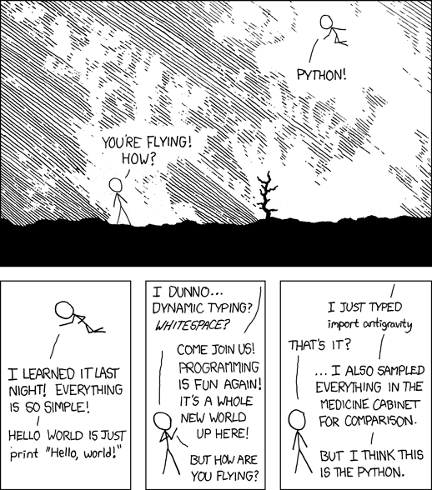
Sterke en zwakke punten
Sterke punten:
Makkelijk te leren, flexibele syntax.
Veel ontwikkelaars en gebruikers.
Veel online informatie.
Uitgebreid ecosysteem van uitbreidingen.
Breed inzetbaar.

Slide 5
Sterke en zwakke punten
Zwakke punten:
Makkelijk om “slechte” code te schrijven.
Relatief traag (vgl. C, C++, Scala, Rust).
Distributie code niet eenduidig.
qs = [
_ ** 2 for _ in my_list
if (
type(_) in (float, int)
and _ is not None
and _ != 0
)
]

Slide 6
Hoe werkt Python?
Python code
Python interpreter
C instructies
Operating System
Python code wordt geïnterpreteerd (vs. gecompileerd).
CPython: Python code wordt omgezet naar C instructies.
Interpreter is vereist om de code uit te kunnen voeren.

Slide 7
Hoe werkt Python?
Python code
Python interpreter
C instructies
Operating System
Packages
Packages breiden standaard functionaliteit uit.
Sommige packages zijn geschreven in Python.
Je importeert deze code in je eigen code.

Slide 8
Hoe werkt Python?
Python code
Python interpreter
C instructies
Operating System
Python API
C instructies
Packages kunnen ook geschreven zijn in C / C++ / Rust.
Ze bieden dan alleen Python instructies aan.

Slide 9
Standaard packages
Met Python komen veel packages mee.
Deze packages zijn onderdeel van de zogenaamde "standard library".
Ze worden geïnstalleerd met Python zelf.
Overzicht:
https://docs.python.org/3/library/index.html
os Omgang met Operating System
sys Systeem functies / informatie.
pathlib Werken met bestandspaden.
csv Functies voor CSV bestanden.
json Functies voor JSON bestanden.
zipfile Functies voor zip bestanden.
datetime Functies voor datum en tijd.
collections Handige data structuren.
itertools Functies voor itereren.
sqlite3 Relationele database.

Slide 10
Externe packages
1. pip: download package
Download code van de Python Package Index (PyPI).
2. setuptools: installeer package
Voert setup uit en kopieert bestanden naar je Python omgeving.
3. Herhaal 1 en 2 voor afhankelijkheden
Als package afhankelijk is van andere packages worden deze ook geïnstalleerd.
pip install pandas
pandas-2.1.0-cp39-cp39-win_amd64.whl
pyproject.toml
./.venv/lib/site-packages/

Slide 11
Werken met packages
import pandas
Packages zijn bouwstenen die je kunt gebruiken in je eigen code door ze te importeren.
Huidige directory
Eerst doorzoekt Python huidige directory (werk directory).
Standaard bibliotheek
Daarna doorzoekt Python de standaard bibliotheek:
https://docs.python.org/3.9/library/
site-packages
Tot slot doorzoekt Python de systeem locaties:
Zie sys.path voor een overzicht.

Slide 12
Conflicterende packages
Project A
Python == 3.12
pandas == 2.0
scikit-learn == 1.5
Project B
Python == 3.12
pandas == 3.0
scikit-learn == 1.9
Project C
Python 3.13
polars == 1.0
requests == 2.4

Slide 13
Virtuele omgevingen

Slide 14
Beheer omgevingen met uv
Met uv beheer je:
Python interpreter
Externe packages
Maakt een aparte installatie voor iedere omgeving.
Helpt bij opzetten van projecten inclusief afhankelijkheden.
project/
│
├─ .venv/
│ │
│ ├─ lib/
│ │ │
│ │ └─ site-packages
│ │
│ │
│ └─ scripts/
│ │
│ └─ python.exe
│
│
└─ main.py

Slide 15
Commando’s
Aanmaken virtuele omgeving:
uv venv
uv venv --python=3.13
Installeren packages:
uv pip install <package>
uv pip install <package>==<version>

Slide 16
Commando’s
Packages updaten:
uv pip install --upgrade <package>
Packages bekijken:
uv pip list
Packages verwijderen:
uv pip uninstall <package>

Slide 17
Commando’s
Een script of commando draaien in de virtuele omgeving:
uv run <script.py>
uv run python
uv run black .
Omgeving activeren / deactiveren:
.venv/Scripts/activate
deactivate

Slide 18
Oefeningen 1
Maak een map aan met de naam exploratie.
Maak hierin een nieuwe virtuele omgeving met Python 3.13.
Installeer het package marimo in de virtuele omgeving.
Start marimo op binnen de virtuele omgeving.

Slide 19
Persoonlijke experimenten
Het beheer van virtuele omgevingen op deze manier werkt voor persoonlijke experimenten.
Maar:
Versie van python is nergens opgeslagen.
Welke packages je gebruikt wordt nergens bijgehouden.
Je kunt de omgeving niet eenvoudig opnieuw optuigen…

Slide 20
Project opzetten

Slide 21
Project aanmaken
Eenvoudig project opzetten met uv:
uv init
uv init <project folder>
Maakt het volgende aan:
git repository
python versie bestand
lege main.py
pyproject.toml
README.md
my-project/
│
├─ .git/
│
├─ .gitignore
│
├─ .python-version
│
├─ main.py
│
├─ pyproject.toml
│
└─ README.md
Notes:
Merk op: nog geen venv opgezet!

Slide 22
Project aanmaken
Eenvoudig project opzetten met uv:
uv init
uv init <project folder>
uv init --python=3.13
Maakt het volgende aan:
Git repository
Python versie bestand
Lege main.py
pyproject.toml
README.md
[project]
name = "my-package"
version = "0.1.0"
description = "Description here"
readme = "README.md"
requires-python = ">=3.13"
dependencies = []

Slide 23
Afhankelijkheden
Je kunt met uv eenvoudig packages toevoegen aan je project:
uv add <package>
uv add <package>==<version>
Voegt package toe aan dependencies in pyproject.toml.
[project]
name = "my-package"
version = "0.1.0"
description = "Description here"
readme = "README.md"
requires-python = ">=3.13"
dependencies = [
"marimo>=0.24.2",
]

Slide 24
Afhankelijkheden
Met uv add kun je versies ook updaten:
uv add pandas==2.3
uv add pandas==3.0
Dit update het package ook in de virtuele omgeving als dat nodig is.
Een packages verwijderen kan met:
uv remove <package>
[project]
name = "my-package"
version = "0.1.0"
description = "Description here"
readme = "README.md"
requires-python = ">=3.13"
dependencies = [
"marimo>=0.24.2",
]

Slide 25
Versies opgeven
Semantische versienummers:
major: niet backwards compatible.
minor: nieuwe functionaliteit.
patch: bug fixes, security patches.
Manieren om versies op te geven:
exacte versie: ==
patch versie ~=
versiebereik >=2.3,<3
minimale versie: >=
versie 2.3.1
- 2
3
1
pandas == 2.3.1 # 2.3.1
pandas ~= 2.31 # 2.3.x
pandas >= 2.3,<3 # 2.x
pandas >= 2.3 # 2.x + 3.x

Slide 26
Oefeningen 2
Start een nieuw project met uv.
Voeg het package marimo toe aan het project.
Voeg pandas toe aan het project, geef geen versie op:
  Wat staat er in pyproject.toml?
  Welk package werd geïnstalleerd?
Verander nu de versie van pandas naar 2.3.1, wat gebeurt er?
Start marimo op binnen de virtuele omgeving.
Importeer sklearn in het Notebook.

Slide 27
Het uv.lock bestand
version = 1
revision = 3
requires-python = ">=3.13"
...
[[package]]
name = "scikit-learn"
version = "1.9.1"
source = { registry = "https://pypi.org/simple" }
dependencies = [
{ name = "joblib" },
{ name = "narwhals" },
{ name = "numpy" },
{ name = "scipy" },
{ name = "threadpoolctl" },
]
sdist = { url = "..." }
wheels = [
{ url = "..." }
]
Versie specificaties laten meestal ruimte voor verschillende versies.
Het uv.lock bestand bevat de precieze versies in de virtuele omgeving.
Met dit bestand probeert uv de omgeving te recreëren.
Als dit niet lukt, worden alternatieven gezocht.

Slide 28
Beheer van uv.lock
version = 1
revision = 3
requires-python = ">=3.13"
...
[[package]]
name = "scikit-learn"
version = "1.9.1"
source = { registry = "https://pypi.org/simple" }
dependencies = [
{ name = "joblib" },
{ name = "narwhals" },
{ name = "numpy" },
{ name = "scipy" },
{ name = "threadpoolctl" },
]
sdist = { url = "..." }
wheels = [
{ url = "..." }
]
Updaten lock file kan met:
uv lock --upgrade
Gelijktrekken omgeving en uv.lock:
uv sync
uv sync --check

Slide 29
Package maken

Slide 30
Project vs package
Project
Collectie van Python scripts.
Eindgebruiker werkt direct met de scripts.
Voorbeelden:
  Exploratieve analyse
  Web applicatie
Package
Collectie van Python scripts.
Eindgebruiker importeert code in eigen scripts.
Voorbeelden:
  pandas
  scikit-learn

Slide 31
Package aanmaken
my-package/
│
├─ src/
│ │
│ └─ my_package/
│ │
│ └─ __init__.py
│
├─ .git/
│
├─ .gitignore
│
├─ .python-version
│
├─ pyproject.toml
│
└─ README.md
Eenvoudig project opzetten met uv:
uv init --package
uv init --package <folder>
Maakt het volgende aan:
src/package directory
git repository
python versie bestand
pyproject.toml
README.md

Slide 32
Package aanmaken
Eenvoudig project opzetten met uv:
uv init --package
uv init --package <folder>
Maakt het volgende aan:
src/package directory
git repository
python versie bestand
pyproject.toml
README.md
[project]
name = "my-package"
version = "0.1.0"
description = "Description here"
readme = "README.md"
authors = [
{ name = "Lukas Koning" }
]
requires-python = ">=3.13"
dependencies = []
[project.scripts]
my-package = "my_package:main"
[build-system]
requires = ["uv_build>=0.11"]
build-backend = "uv_build"

Slide 33
__init__.py
my-package/
│
├─ src/
│ │
│ └─ my_package/
│ │
│ └─ __init__.py
│
├─ .git/
│
├─ .gitignore
│
├─ .python-version
│
├─ pyproject.toml
│
└─ README.md
Door __init__.py kun je scripts (modules) uit de folder importeren.
Meestal leeg bestand, maar kan code bevatten.
Deze code wordt geladen als de module geïmporteerd wordt.
Vaak om functionaliteit direct onder het package beschikbaar te maken.

Slide 34
Package structuur
In __init__.py maakt uv een voorbeeld main functie aan.
Deze main functie is direct beschikbaar onder het package:
from my_package import main
In pyproject.toml wordt hier een script / commando aan gekoppeld.
Het my-package commando roept my_package:main aan.
my-package/
│
└─ src/
│
└─ my_package/
│
└─ __init__.py
def main() -> None:
print("Hello from my-package!")
[project.scripts]
my-package = my_package:main

Slide 35
Package ontwikkelen
Bedoeling van een package is gebruik in een *ander* project.
Draai de code niet in de folder van het package zelf!
Maak een andere virtuele omgeving aan en installeer het package daarin.
Tip: gebruik een --editable installatie.
my-package/
uv pip install --editable ../my-package
develop/.venv/
Notes:
Demo: Package maken met uv

Slide 36
Oefeningen 3
Maak een nieuw package aan met uv.
Maak een math.py aan in src/package/ .
Definieer hierin een mean functie (zie rechts).
Maak elders een virtuele omgeving en installeer daarin je package.
Importeer de mean functie in de nieuwe virtuele omgeving.
def mean(numbers) :
return sum(numbers) / len(numbers)

Slide 37
Code distribueren

Slide 38
Broncode distribueren
Je kunt broncode direct installeren:
uv pip install git+<repo>
Download de code en installeert het package.
Maar… versiebeheer afhankelijk van git:
uv pip install git+<repo>@main
uv pip install git+<repo>@v2.34.2
uv pip install git+<repo>@6e83187
https://github.com/psf/requests
uv pip install git+<repo>
develop/.venv

Slide 39

Converteren naar binair
Converteer je code naar binair formaat met een build-system:
uv build <my-package>
Dit maakt een wheel bestand met in de naam:
versie van het package: 0.1.0
versie van Python: py3
Python ABI: none
operating system: any
my-package/
uv build .
my-package/dist/
my_package-0.1.0-py3-none-any.whl
Notes:
python: py3, py27, cp33
abi: none, abi3, cp33m
platform: linux_x86_64, win32, any

Slide 40
Binaire code distribueren
my-package/
Upload binaire code naar een index server:
uv publish
uv publish --publish-url <index server>
Maakt de code beschikbaar voor pip, inclusief versie, platform, et cetera.
uv pip install <package>
uv pip install <package>
--index-url <index server>
uv build + uv publish
Index Server
(PyPI)
uv pip install my-package==0.1.0
develop/.venv
Notes:
Demo: Upload to local pypiserver

Slide 41
Oefeningen 4
Ga naar de folder van je package uit de vorige opdracht.
Converteer het package naar binair met uv build.
Open het tar.gz bestand; wat zit hierin?
Kun je pandas installeren via git?

Slide 42
Samenvatting

Slide 43
Python & virtuele omgevingen
Python is een geïnterpreteerde taal.
Ecosysteem is kracht van Python; veel packages beschikbaar.
Python projecten hebben eigen afhankelijkheden (inclusief versies).
Virtuele omgevingen vereenvoudigen beheer hiervan.

Slide 44
uv
Beheer van virtuele omgevingen eenvoudig met uv.
Handmatig beheer van persoonlijke omgevingen.
Beheer van Python projecten en packages:
  Opzet project of package structuur.
  Voorzet voor installatiebestand (pyproject.toml).
  Eenvoudig beheer van afhankelijkheden.
Broncode distribueren via repository of als binair package via index.
uv venv --python=3.13
uv pip install …
uv run …
uv init --package
uv add …
uv remove …
uv build
uv publish

Slide 45
IDE's

Slide 46
Keuze voor IDE
Marimo / Jupyter Notebook
+ Goed voor interactief werken.
+ Goed voor demo’s, directe feedback.
- Qua functionaliteit vrij beperkt.
- Foutgevoelig, snel onoverzichtelijk.
Visual Studio Code
+ Goed voor gestructureerd werken.
+ Zowel scripts als Notebooks.
+ Veel functionaliteit en plug-ins.
- Kost wat moeite om op te zetten.

Slide 47
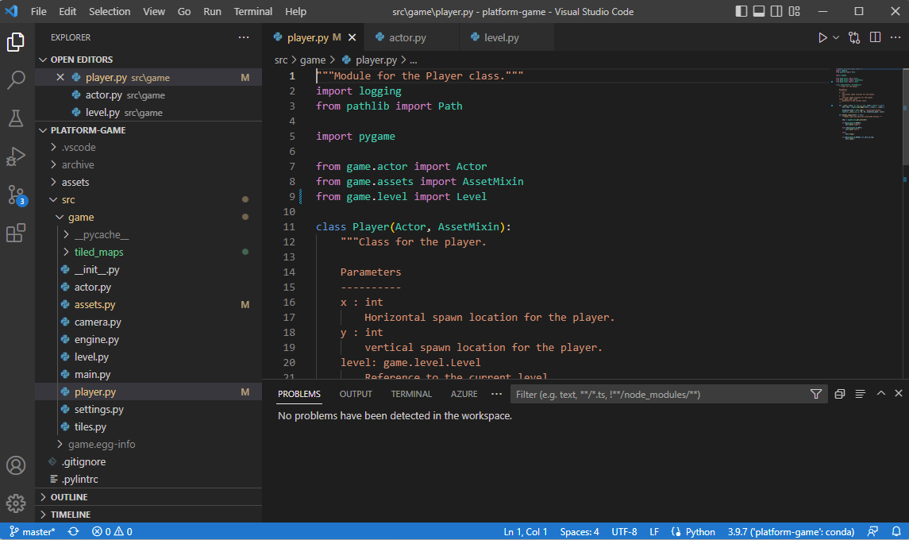
Virtual Studio Code

Slide 48
VS Code: Overzicht interface
side panel
editor
output / terminal
Python omgeving

Slide 49
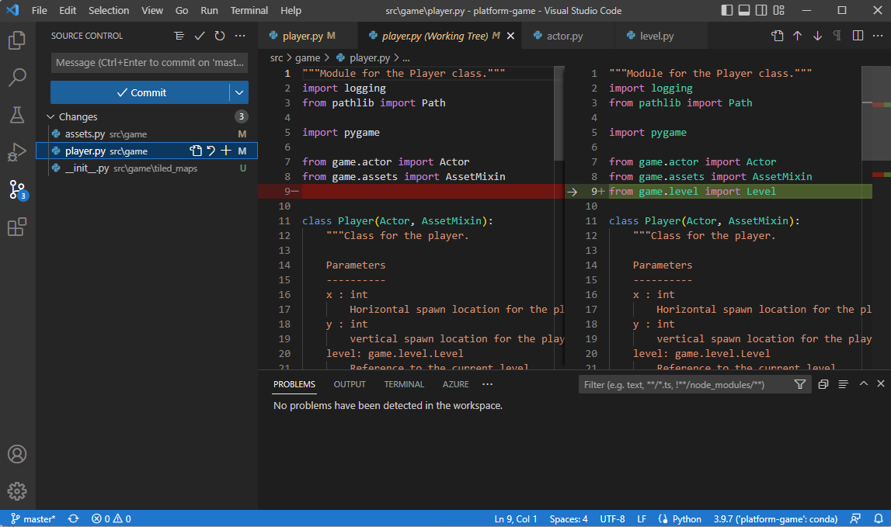
VS Code: Linker menu
sidebar menu
Files
Search
Unit testing
Debugger
Version control
Plugins
Accounts
Settings

Slide 50
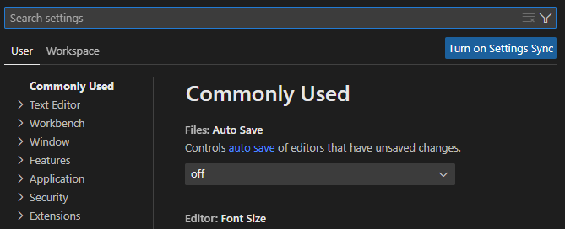
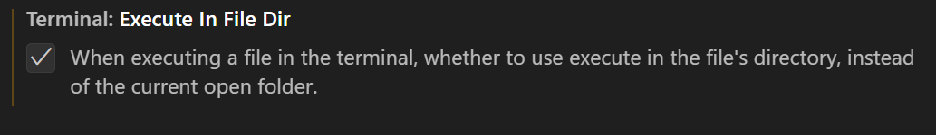
Setting voor de cursus
Open Settings (tandwiel of CTRL + ,)
Klik op Extensions.
Zoek naar Python.
Vink deze setting aan:
Terminal: Execute In File Dir

Slide 51
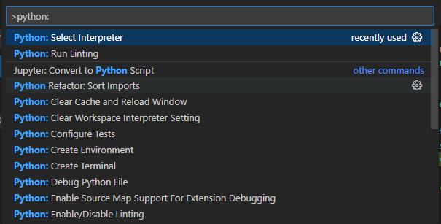
VS Code interface
Settings: CTRL + ,
Georganiseerd per sectie.
Bijvoorbeeld: Extensions => Python.
Vaak sneller via de zoekbalk.
Per gebruiker of per workspace.
Command palette: CTRL + SHIFT + P
Zoekbalk voor commando's.
Voorbeeld: Format Document.

